Slide 1
Digital tillgänglighet
Digital tillgänglighet, Upphandling av rapporter och dokument, 2024-03-13
Upphandling av rapporter och dokument
Johan Kling, Funka

Slide 2
Ansvarskarta för digital tillgänglighet
Ansvar för digital tillgänglighet / mars 2024
Ansvar och stöd för alla roller och funktioner.
Ansvar och stöd för roller och funktioner

Slide 3
Ansvarskarta – digital tillgänglighet
Medarbetare
Du som upphandlar
Chefer
Respektive länsstyrelse
Stödet på respektive länsstyrelse
Webborganisation
Upphandling - stöd
HR/personal
Länsledningar
Gemensamma kansliet
Chefsnätverk
Gemensam förvaltning och utveckling
Förvaltnings-objekt
Förvaltningsobjekt
Objektsägare
Förvaltningsledare
Objektsspecialister
IT-utvecklare

Slide 4
Du som upphandlar
Respektive länsstyrelse
Ställer tillgänglighetskrav vid upphandling, exempelvis på allt material som ska publiceras på webbplats eller andra digitala medier
Säkerställer att kraven som ställts uppfylls vid leverans
Stöd
Information på intranätet om upphandling och digital tillgänghet – finns på vissa län, exempelvis Västernorrland, eller är under utveckling
Åter till ansvarskartan

Slide 5
Upphandling - stöd
Stödet på respektive länsstyrelse
Underlättar för verksamheten att ställa krav på digital tillgänglighet i upphandlingen
Exempelvis standardtexter i mallarna för upphandlingsunderlag och avtal
Har kännedom om var information kan hämtas om digital tillgänglighet i upphandlingen
Kunskapsbehov och stöd
Övergripande om kraven i lagen
Vilka krav är relevanta att ställa och hur kan de formuleras
Hur följa upp att ett levererat material uppfyller kraven
Åter till ansvarskartan

Slide 6
Tack
Vår verksamhet är till för alla medborgare.

Slide 7
Digital tillgänglighet: för upphandlare och de som kravställer i upphandling
johan.kling@funka.com

Slide 8
Johan Kling COO & CQO
Webbutvecklare sidan mitten av 90- talet.
Tillgänglighetsexpert
Operativ chef & kvalitetschef för alla våra leveranser, produkter och konsulter.
Plus, jobbar aktivt med projektledning, användningstester, interaktionsdesign, systemarkitektur, utbildning och utveckling.
Certifierad via IAAP - CPWA & ADS

Slide 9
Målet för dagen
Kort genomgång av gällande och kommande direktiv/lagar.
Få exempel på viktiga punkter i EN301549/WCAG relevanta vid upphandling.
Få exempel på hur ni kan kontrollera referenser eller leveranser.

Slide 10
Under presentationen
Är det något som är otydligt eller som du inte förstår: Räck upp handen!
Om du har andra frågor:
Skriv i chatten så svarar vi under frågestunden på slutet.

Slide 11
Upphandlingsdirektivet

Slide 12
Lagen om offentlig upphandling (LOU)

Slide 13
LOU (2017)
Skärpning av kraven, från bör till ska.
Konkurrenter kan klaga
Ytterligare skärpning 2025
obligatoriska krav på tillgänglighet, enligt tekniska specifikationer i tillgänglighetsdirektivet.
Lagen om offentlig upphandling

Slide 14
Web Accessibility Directive (WAD)
Lagen om tillgänglighet till digital offentlig service.

Slide 15
Europeisk standard EN 301 549 V3.2.1
som i sin tur bygger på WCAG 2.1 (Web Content Accessibility Guidelines)

Slide 16
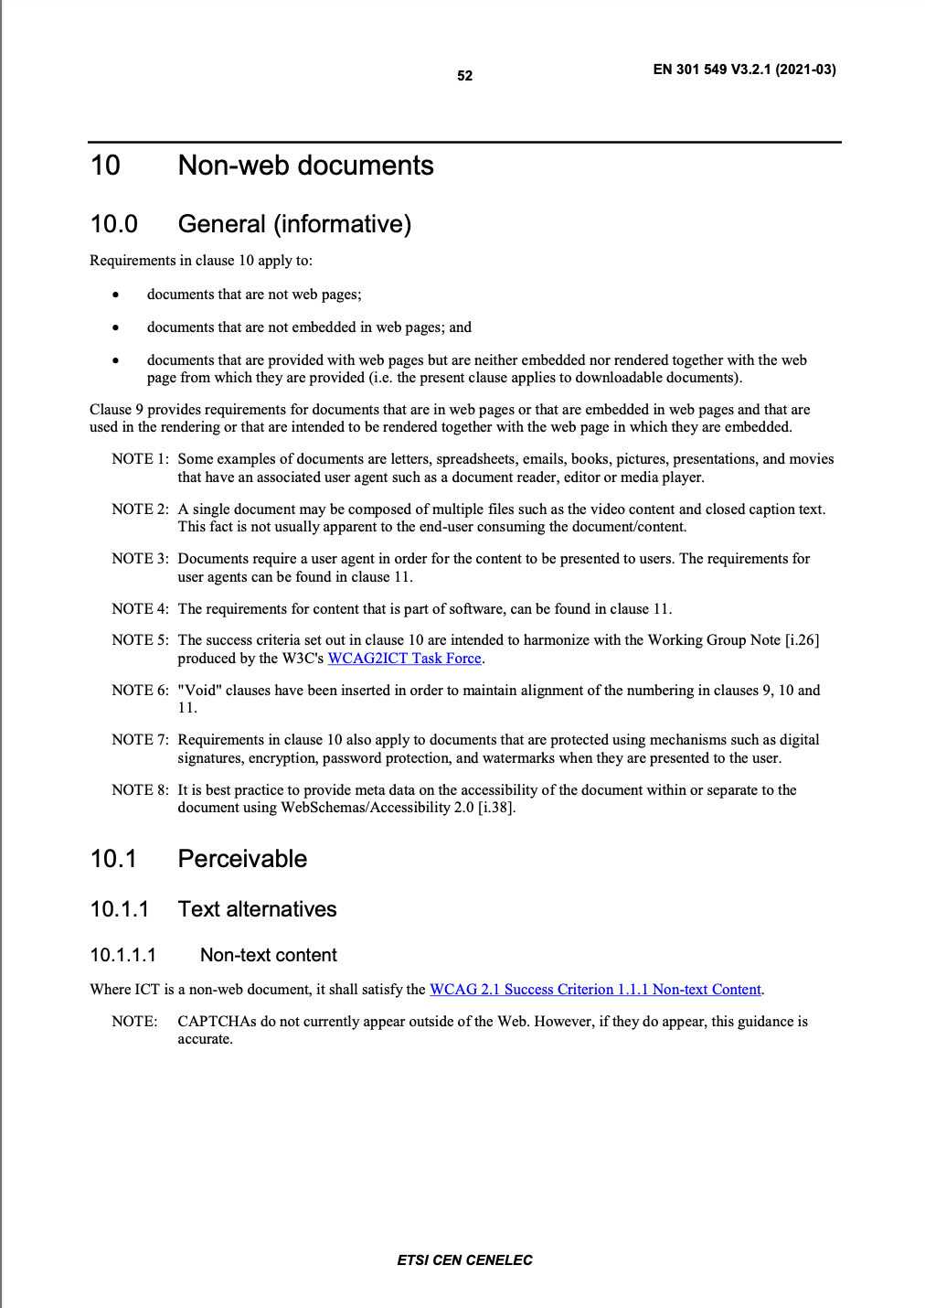
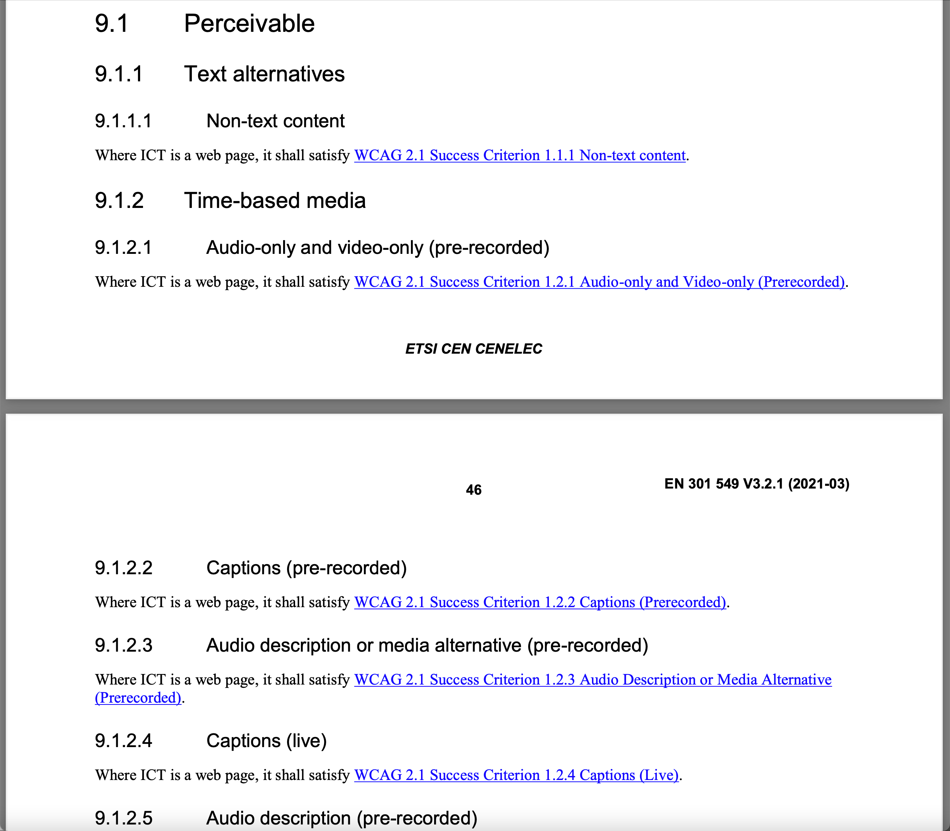

Slide 17
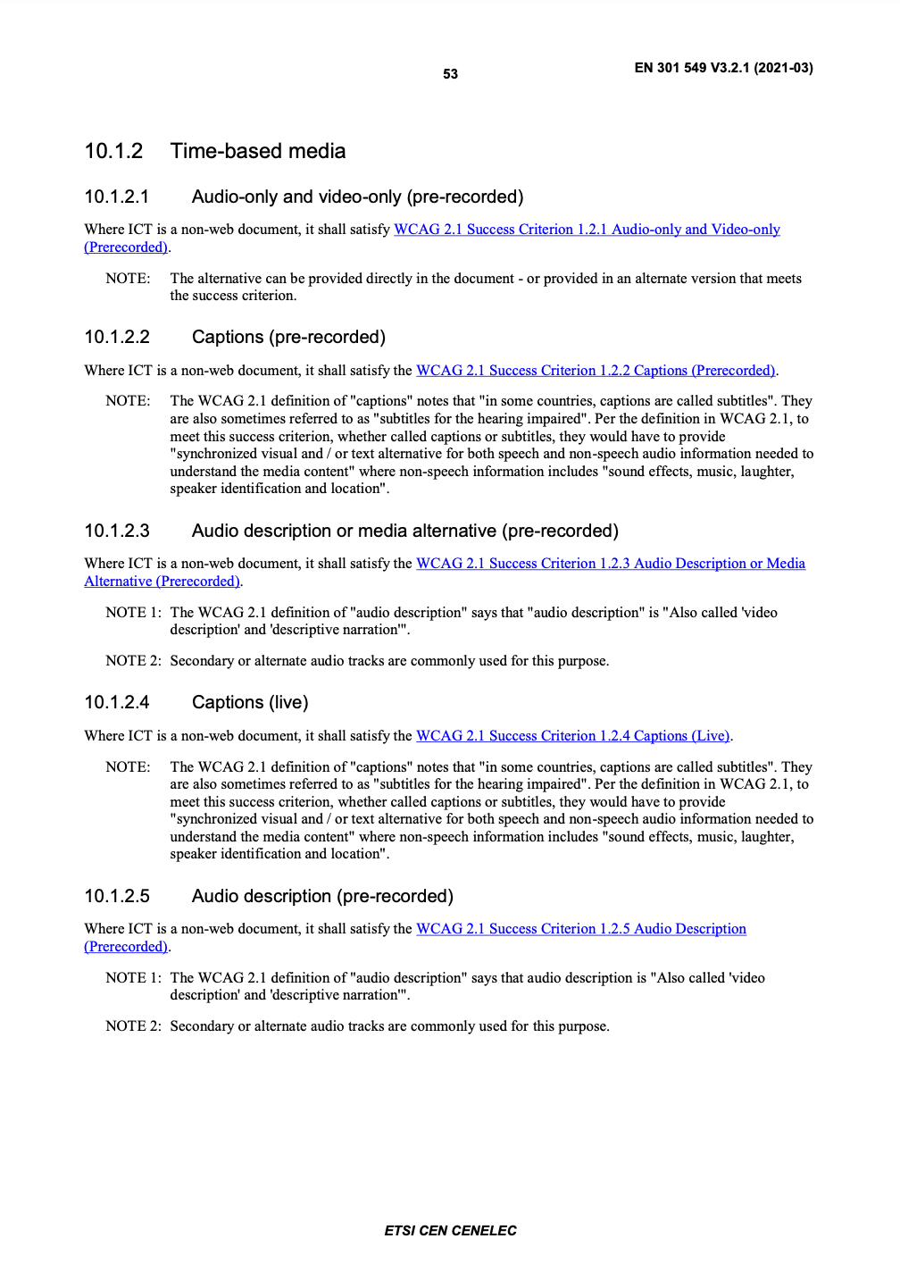

Slide 18
Lag om tillgänglighet till digital offentlig service

Slide 19
DOS-lagen (2018)
Offentlig sektor
Statliga och kommunala bolag
Skattefinansierade aktörer som utför samhällstjänster
Offentligt styrt organ
Lag om tillgänglighet till digital offentlig service

Slide 20
Vad ska vara tillgängligt
Webbplatser
Intranät
Extranät
Dokument
Appar
Lag om tillgänglighet till digital offentlig service

Slide 21
Undantag
Dokument publicerade före 23 sep 2018 som inte krävs för administrativa uppgifter
Arkiverade dokument som inte uppdateras efter 23 sep 2019
Undantagen gäller inte dokument eller krävs för administrativa uppgifter!
Lag om tillgänglighet till digital offentlig service

Slide 22
1: Exempel på kriterier från EN301549/WCAG relevanta vid upphandling av dokument.

Slide 23
Behöver du skapa ett dokument?

Slide 24
Använd html i första hand
Fundera på om materialet passar bättre som en egen webbsida istället för att skapa ett dokument.
När kan det vara nödvändigt med ett dokument:
Mycket innehåll som i första hand är tänkta att läsas som en helhet, till exempel årsredovisningar eller rapporter.
dokument som är statiska över tid, såsom kursplaner och instruktioner.
dokument som är bundna enligt lag att se ut på ett specifikt sätt

Slide 25
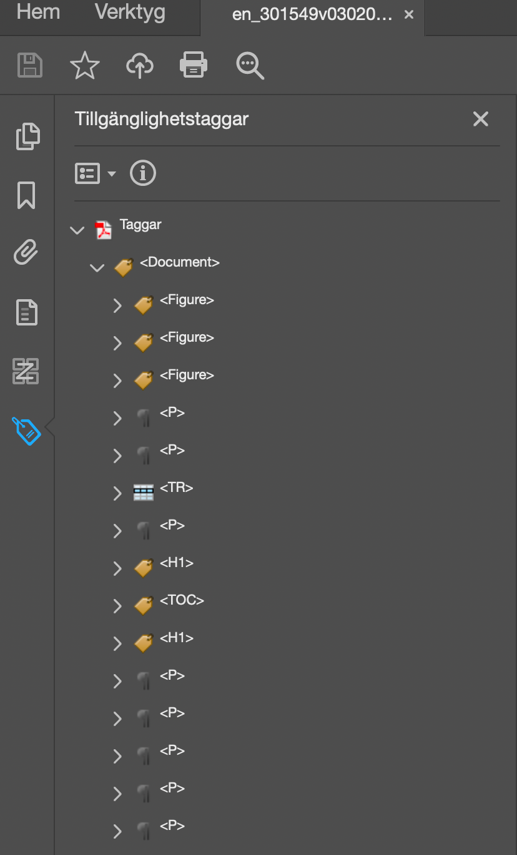
Tagga dokumentet
Filen ska vara försedd med kodade taggar i ett taggträd

Slide 26
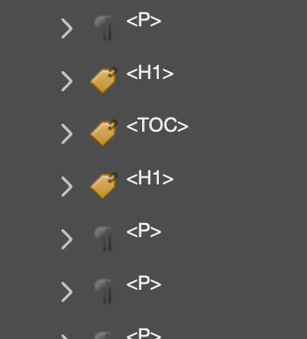
Exempel på taggar
Rubriker och nivåer (<h1>, <h2>)
Tabeller (<table>)
Tabellrubriker (<th>)
Tabelldataceller (<td>)
Punktlistor (<l>)
Stycke (<p>)
WCAG 2.1 1.3.1

Slide 27
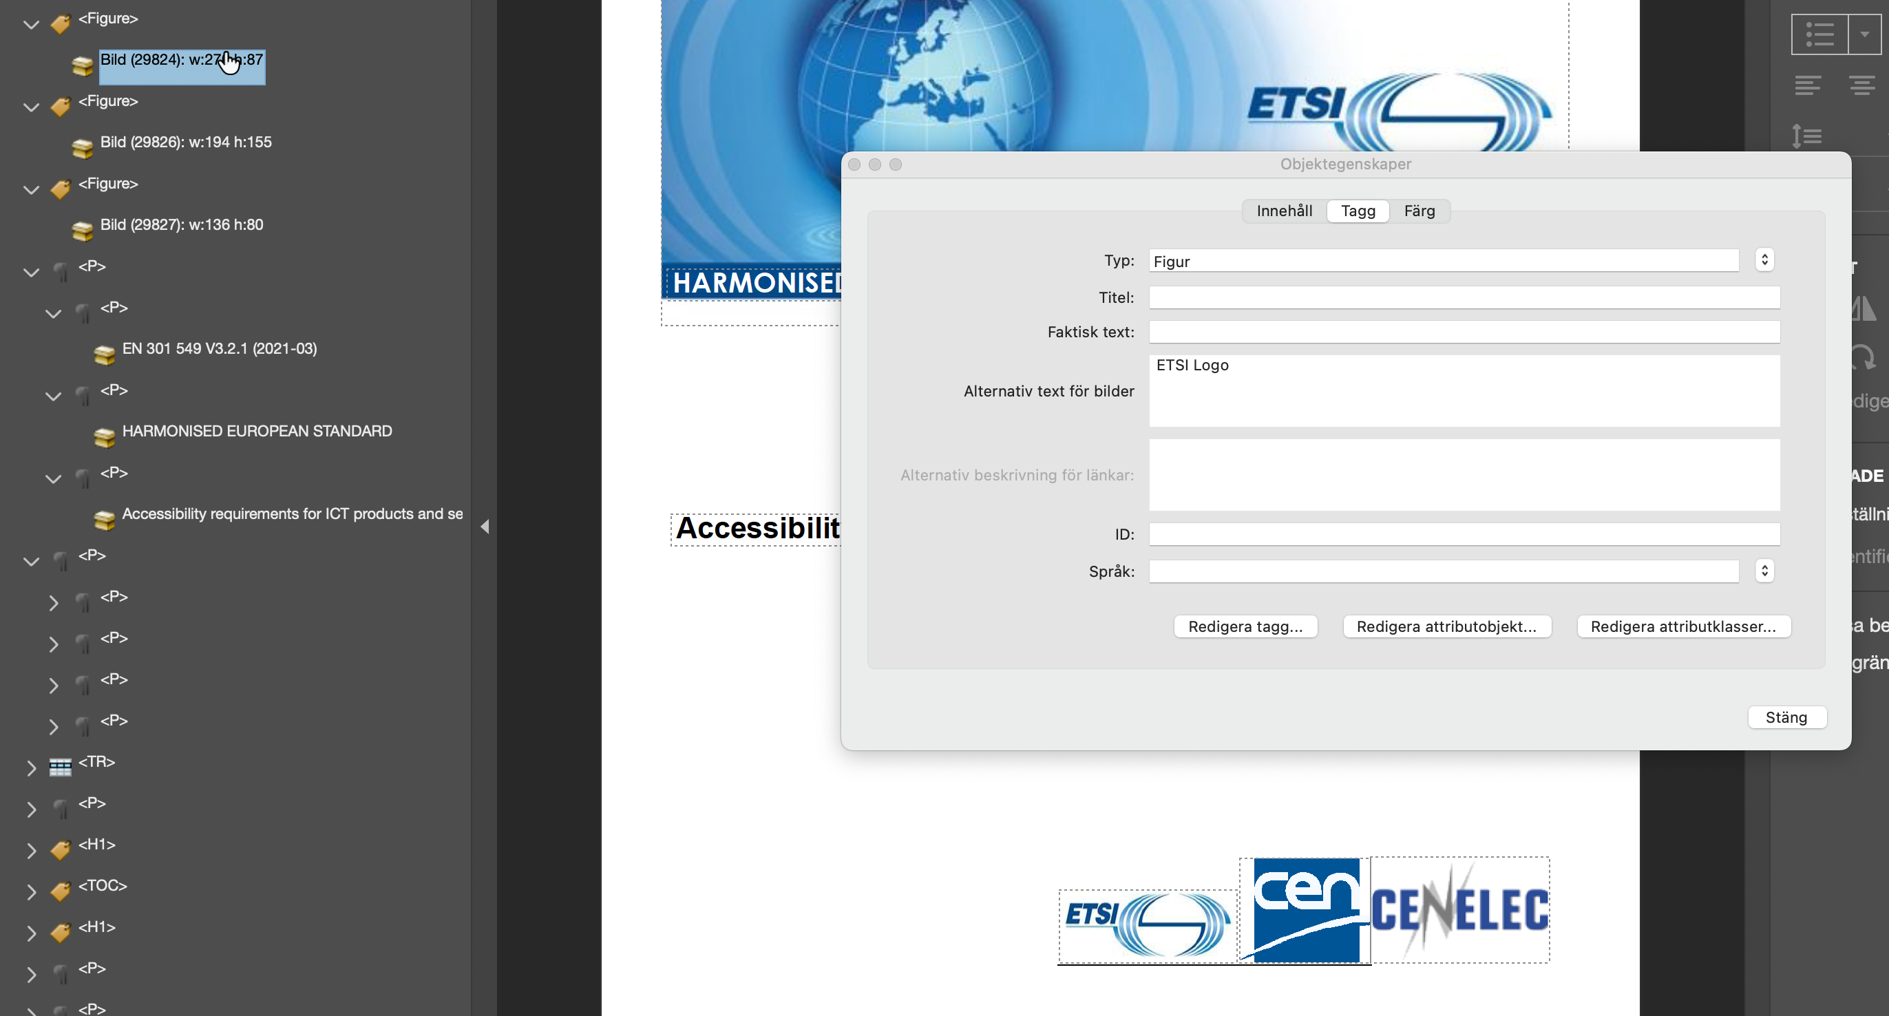
Textalternativ till bilder
Förse foton, logotyper och illustrationer med alternativtexter.
WCAG 2.1 1.1.1

Slide 28
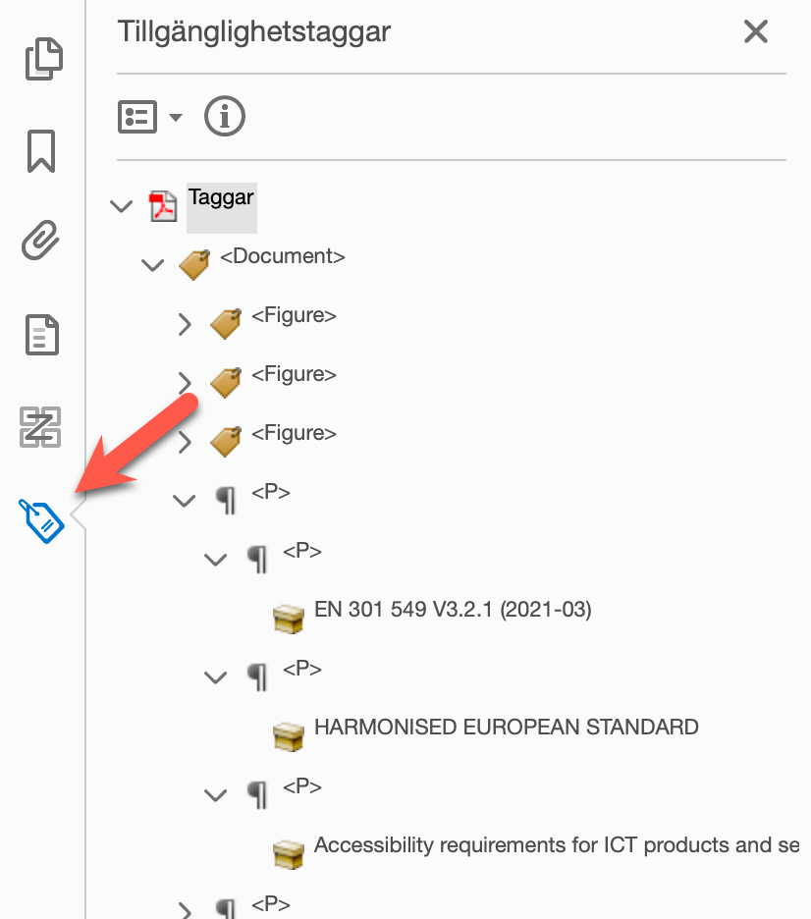
Läsordning
Definiera läsordningen. Normalt ska den följa på ”Taggarnas struktur i dokumentet” men även läsordningen i vertyget ”Ordning” behöver kontrolleras.
WCAG 2.1 1.3.2

Slide 29
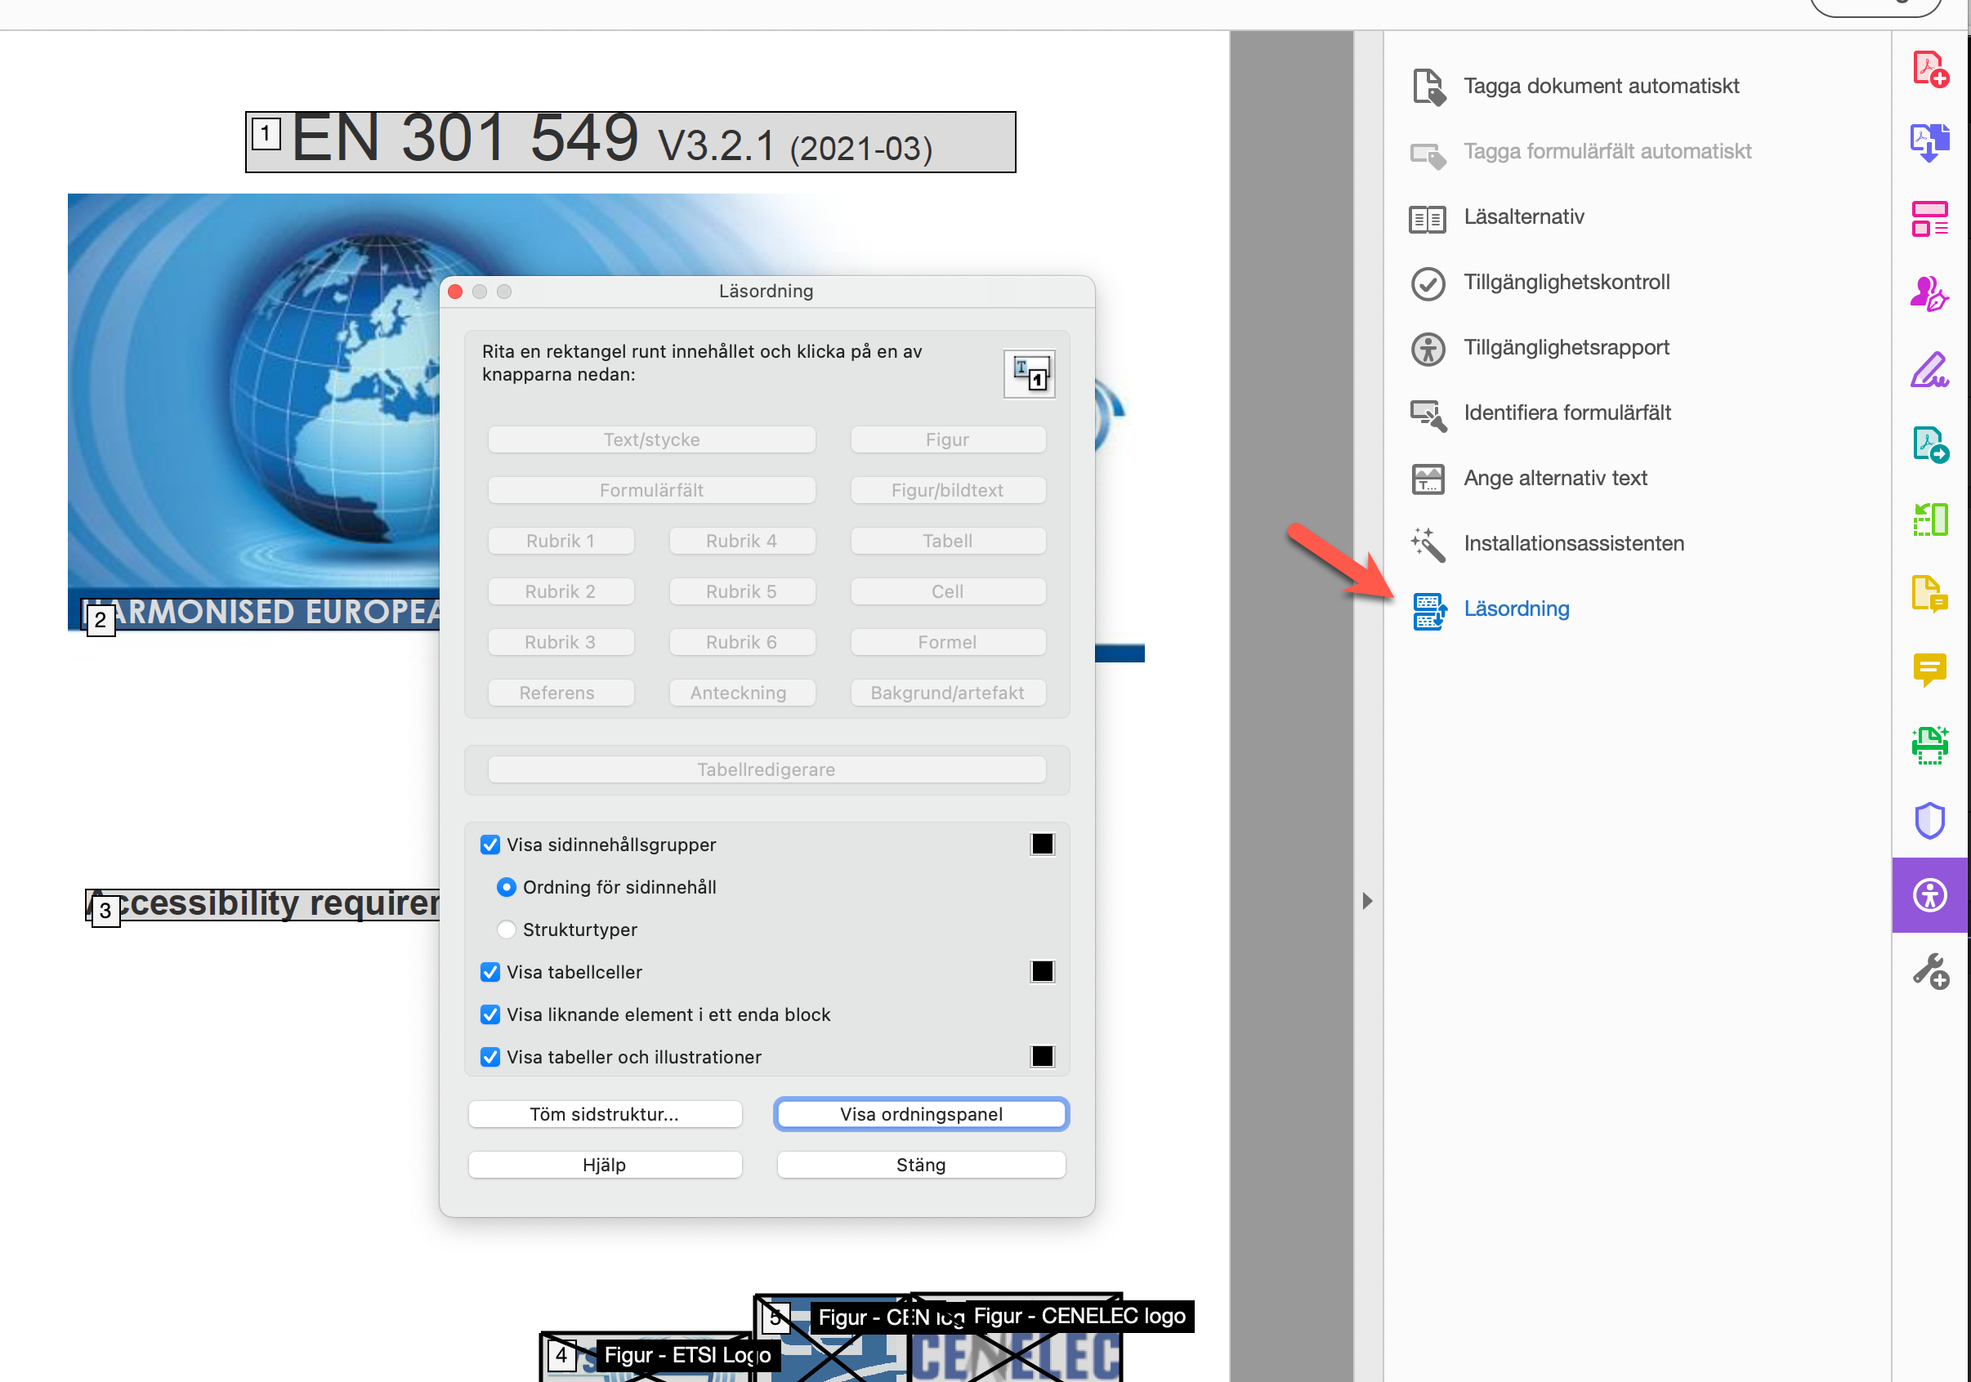
Läsordning
Skapa och justera Läsordningspanelen
WCAG 2.1 1.3.2

Slide 30
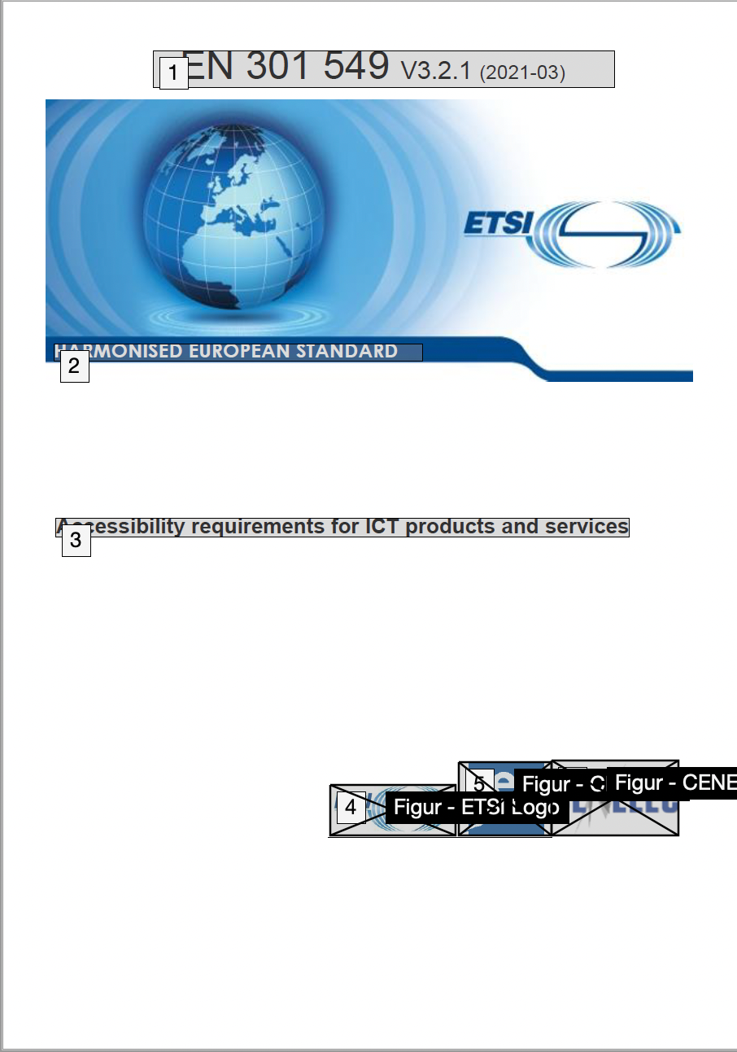
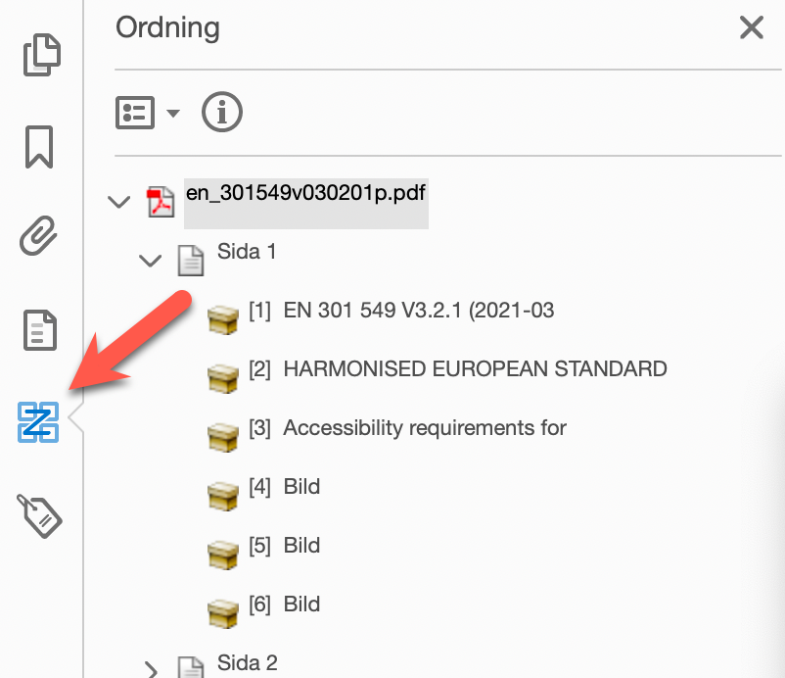
Läsordning
WCAG 2.1 1.3.2

Slide 31
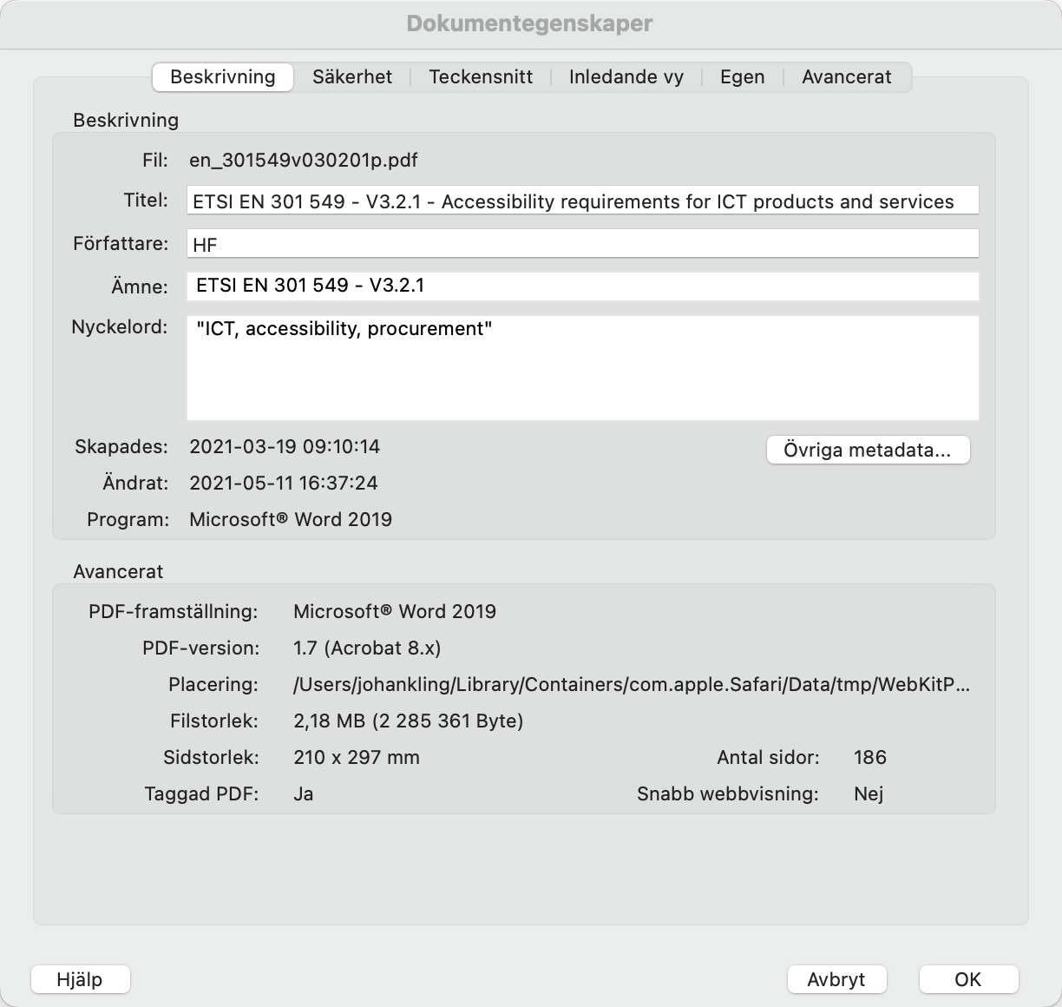
Dokument-titel
Ange dokumenttitel och författare. Det gör du under ”Dokumentegenskaper”.
WCAG 2.1 2.4.2

Slide 32
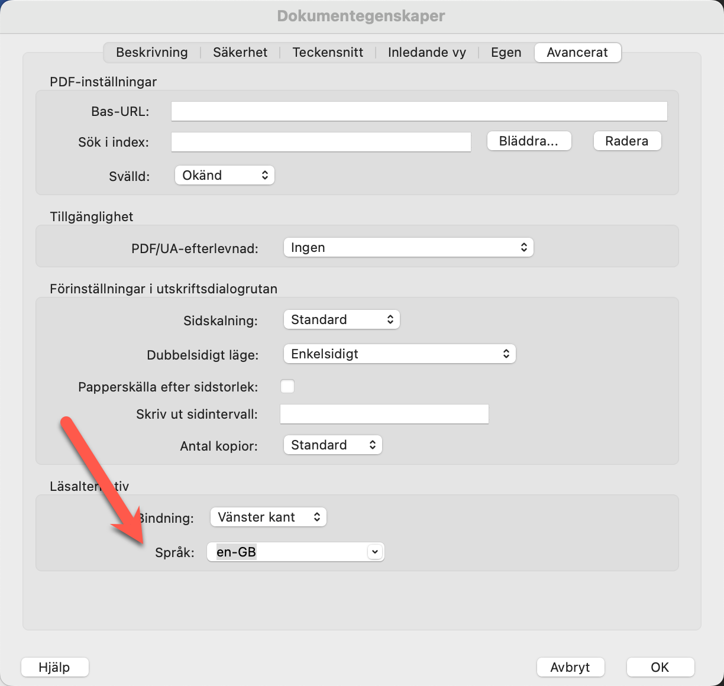
Språk
Under ”Dokumentegenskaper” definierar du även huvud språket dokumentet är skrivet i.
Språkförändringar från dokumentets huvudspråk på ska också anges.
WCAG 2.1 3.1.1

Slide 33
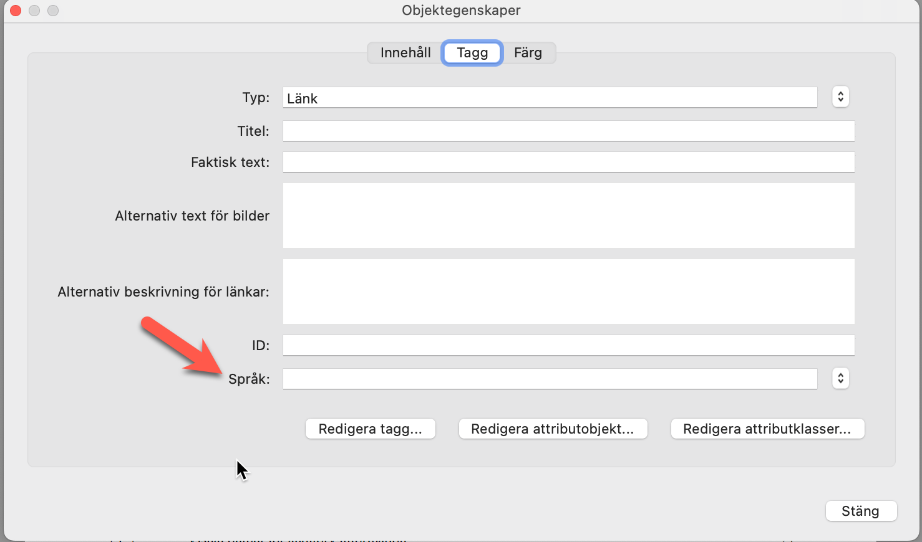
Språk
Språkförändringar från dokumentets huvudspråk på ska också anges.
WCAG 2.1 3.1.2

Slide 34
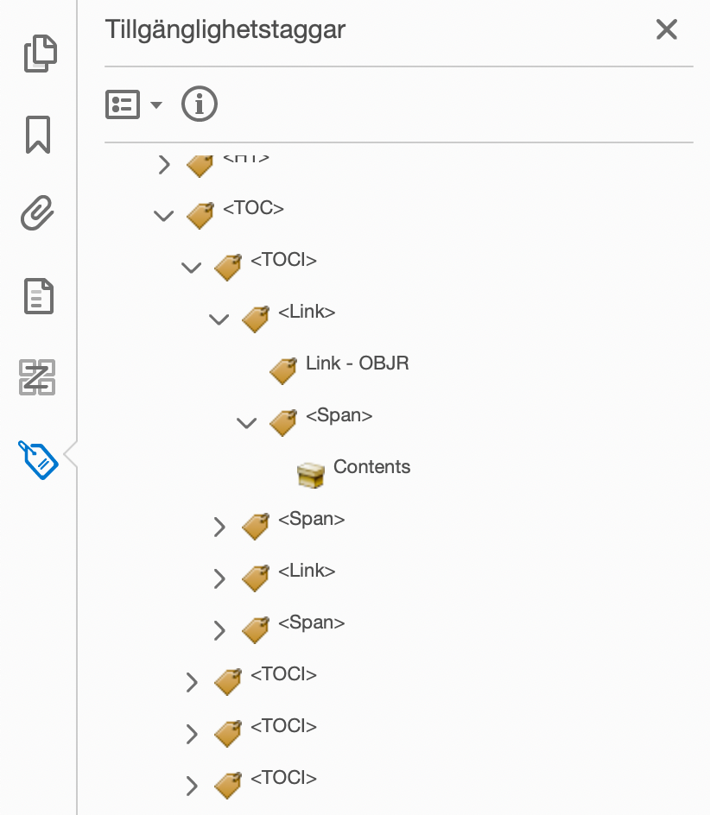
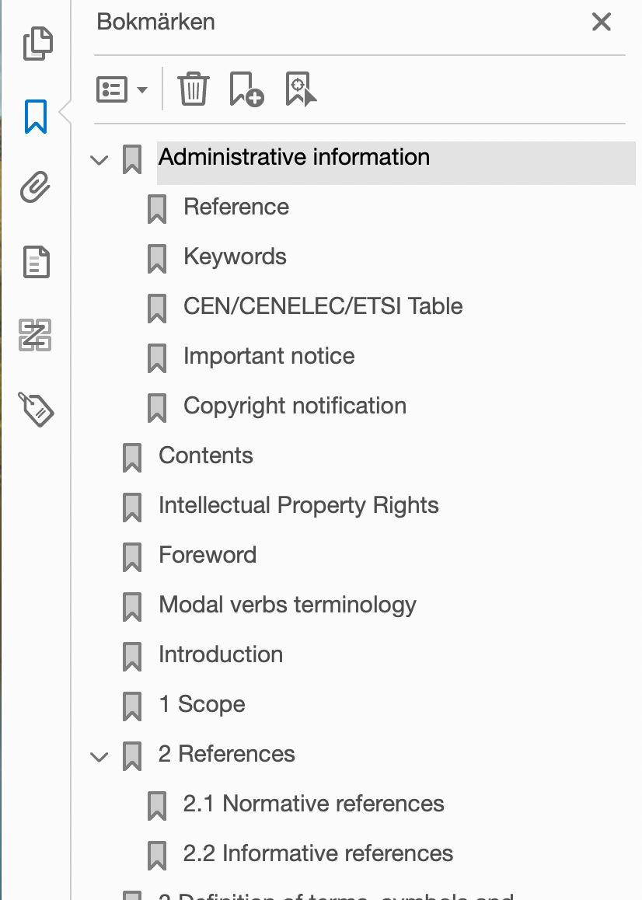
Innehållsförteckning
Gör en innehållsförteckning i längre dokument, gärna presenterad som bokmärken i pdf:en. Klicka på bokmärkessymbolen till vänster i programfönstret för att redigera bokmärkena i Acrobat.
WCAG 2.1 1.3.2

Slide 35
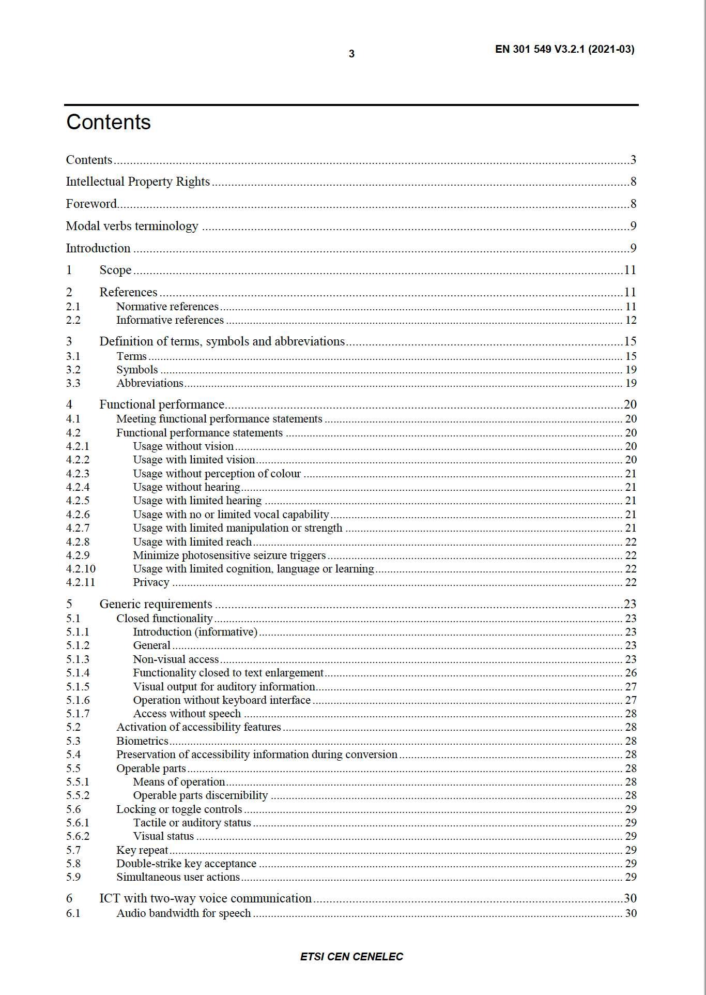
Innehållsförteckning
WCAG 2.1 1.3.2

Slide 36
2: Kontrollera tillgänglighet

Slide 37
Testverktyg för tillgänglighet i dokument!

Slide 38
Pdf-dokument!

Slide 39
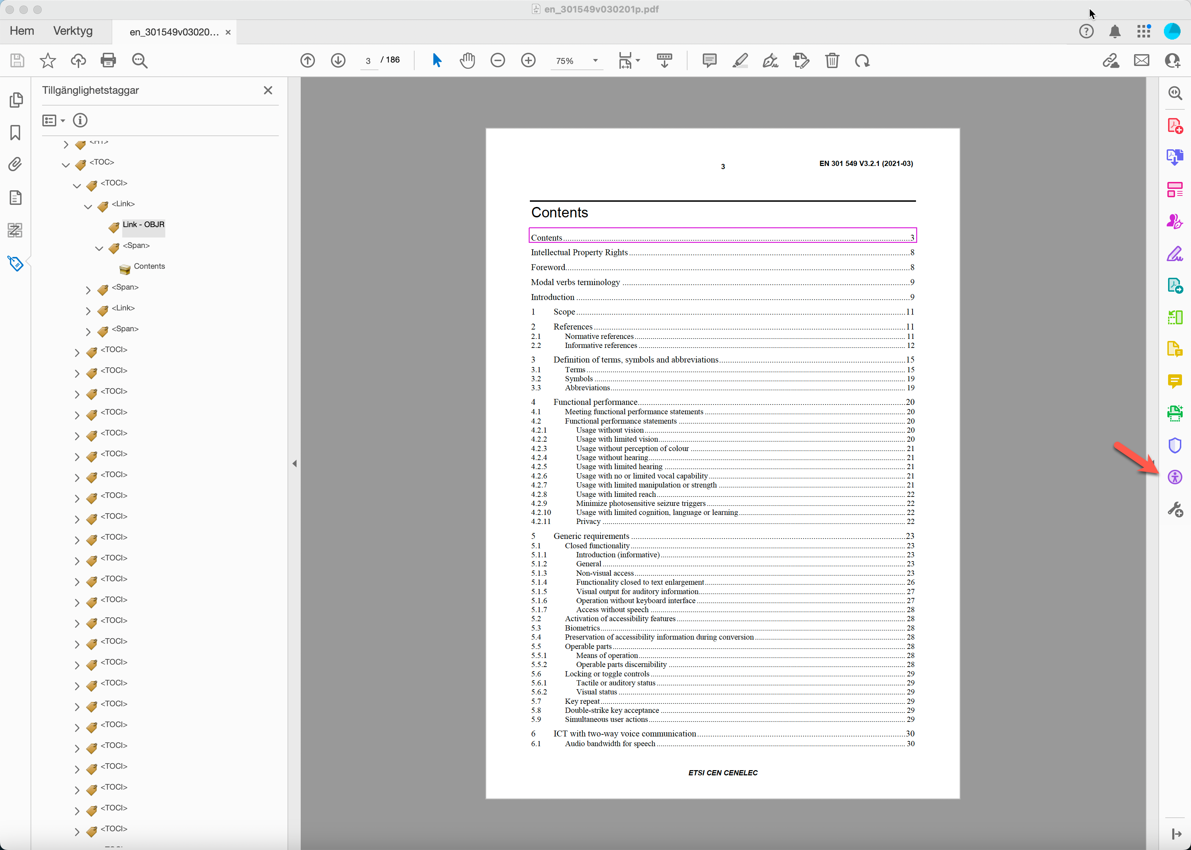

Slide 41
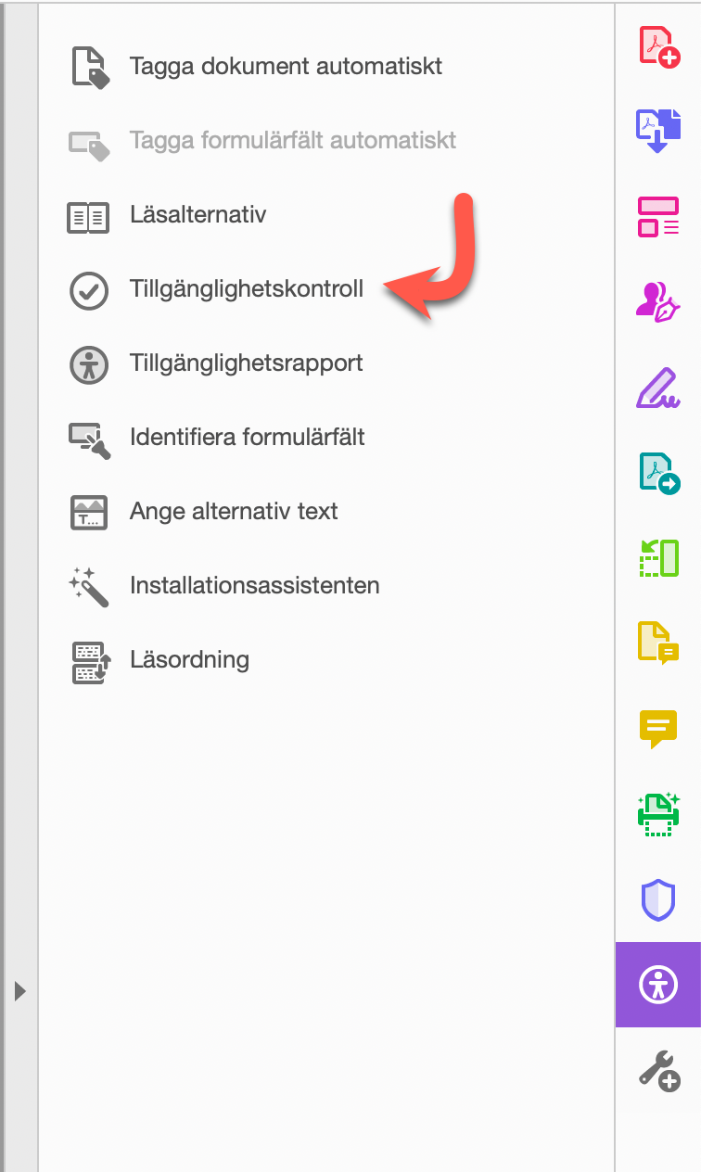

Slide 42
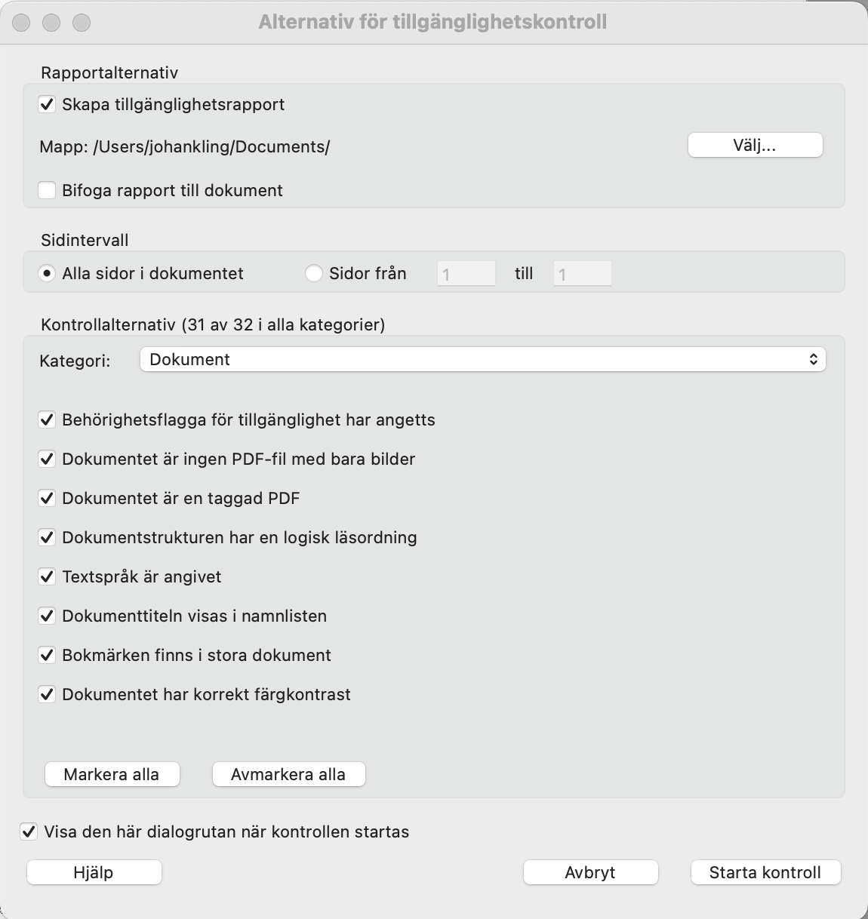

Slide 43
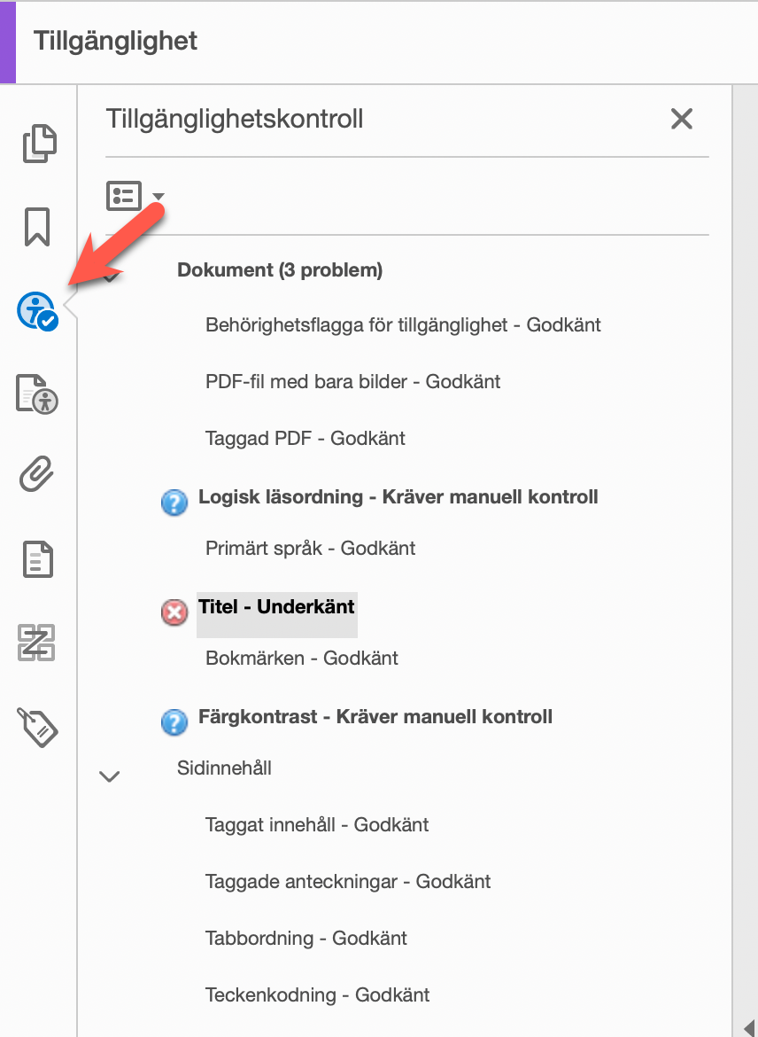

Slide 44
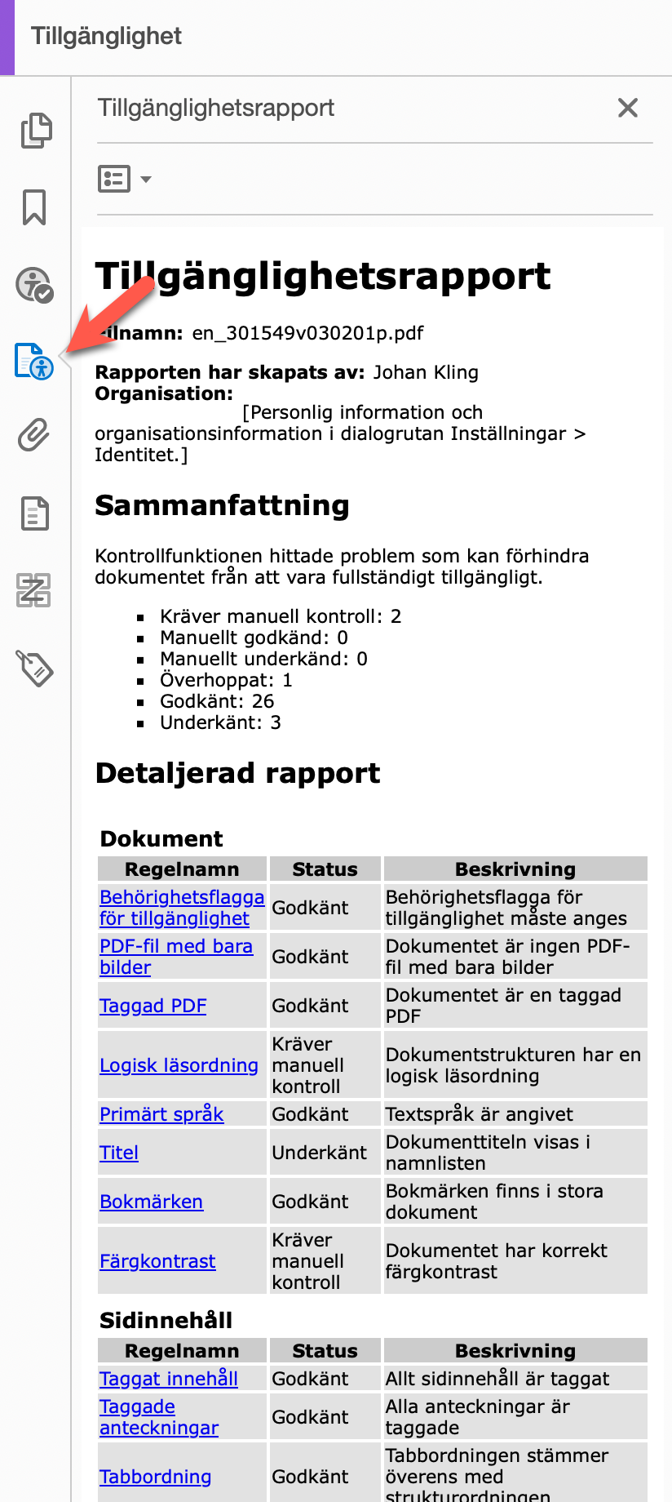

Slide 45
Word-dokument!

Slide 46
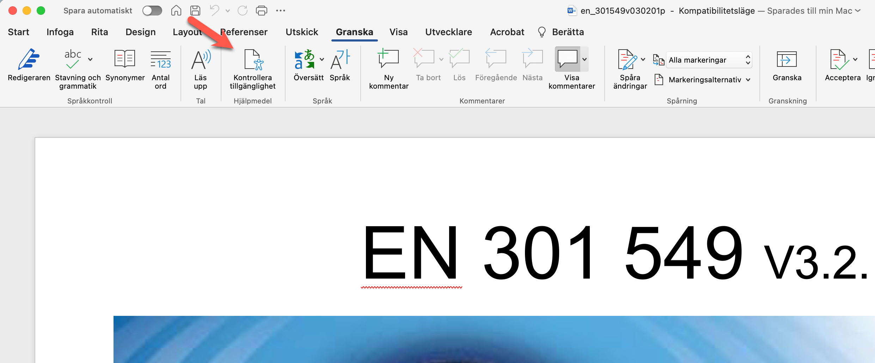

Slide 47
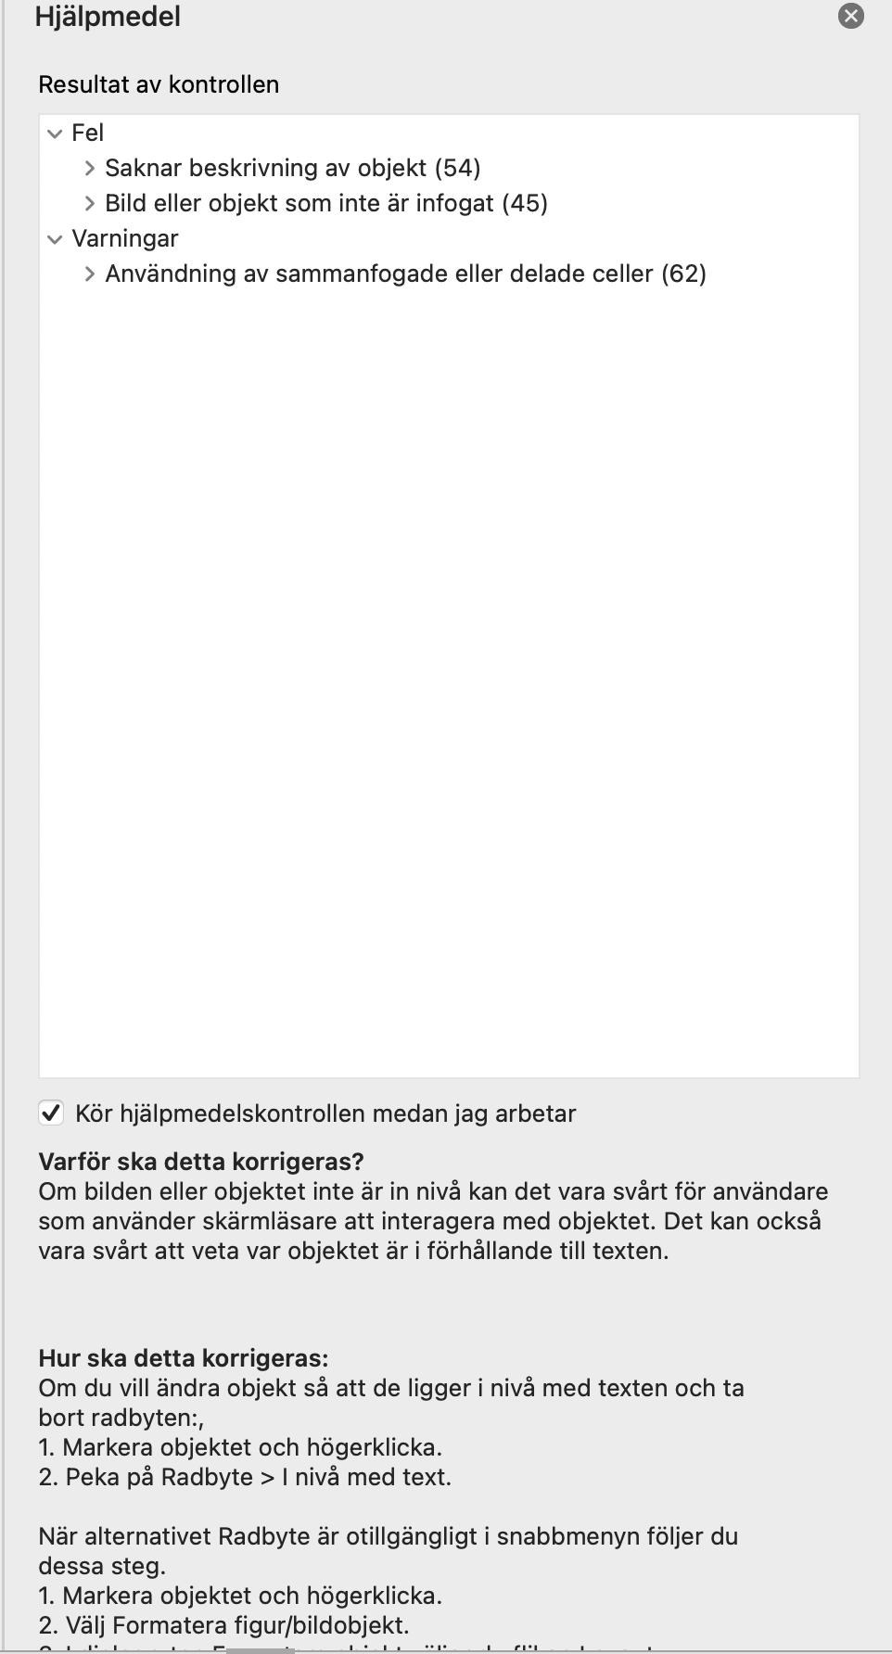

Slide 48
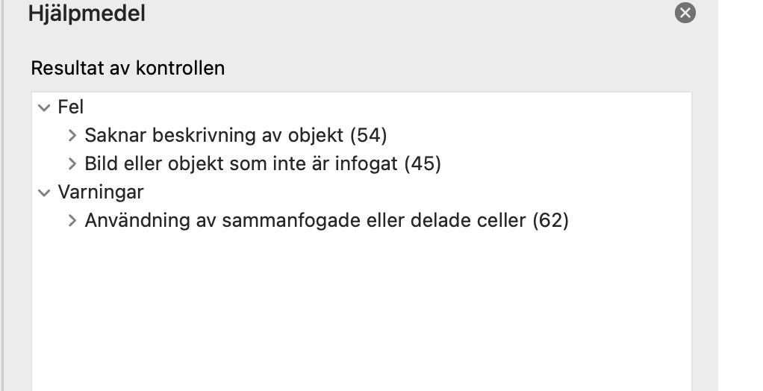

Slide 49
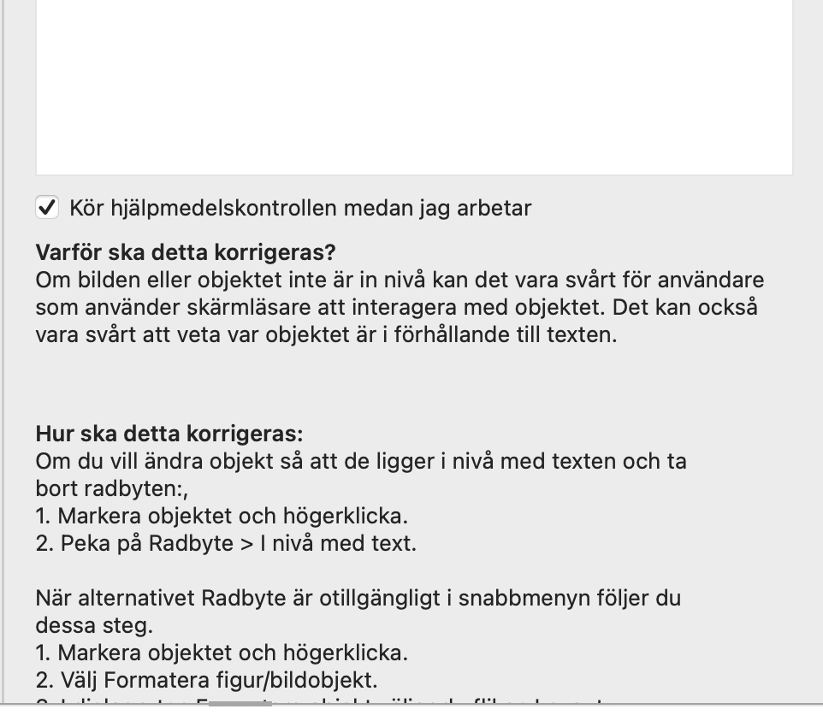

Slide 50
Tips!

Slide 51
Tips vid upphandling!
Skriv inte bara ”Ska följa WCAG 2.1” utan lägg gärna med alla kraven var för sig och skriv dem så att det inte finns utrymmer för personlig tolkning.
Kräv referenser som motsvarar era krav i upphandlingsunderlaget. Lägg ansvaret på leverantören att förklara hur de säkrat tillgängligheten i referenserna.
Gör samma vid leverans, lägg ansvaret på leverantören att förklara hur de säkrat tillgängligheten i leveransen.

Slide 52
3: Diskussion och frågor

Slide 54
https://www.funka.com/lsu

Slide 55
Det finns inga normalanvändare

